Slide 1
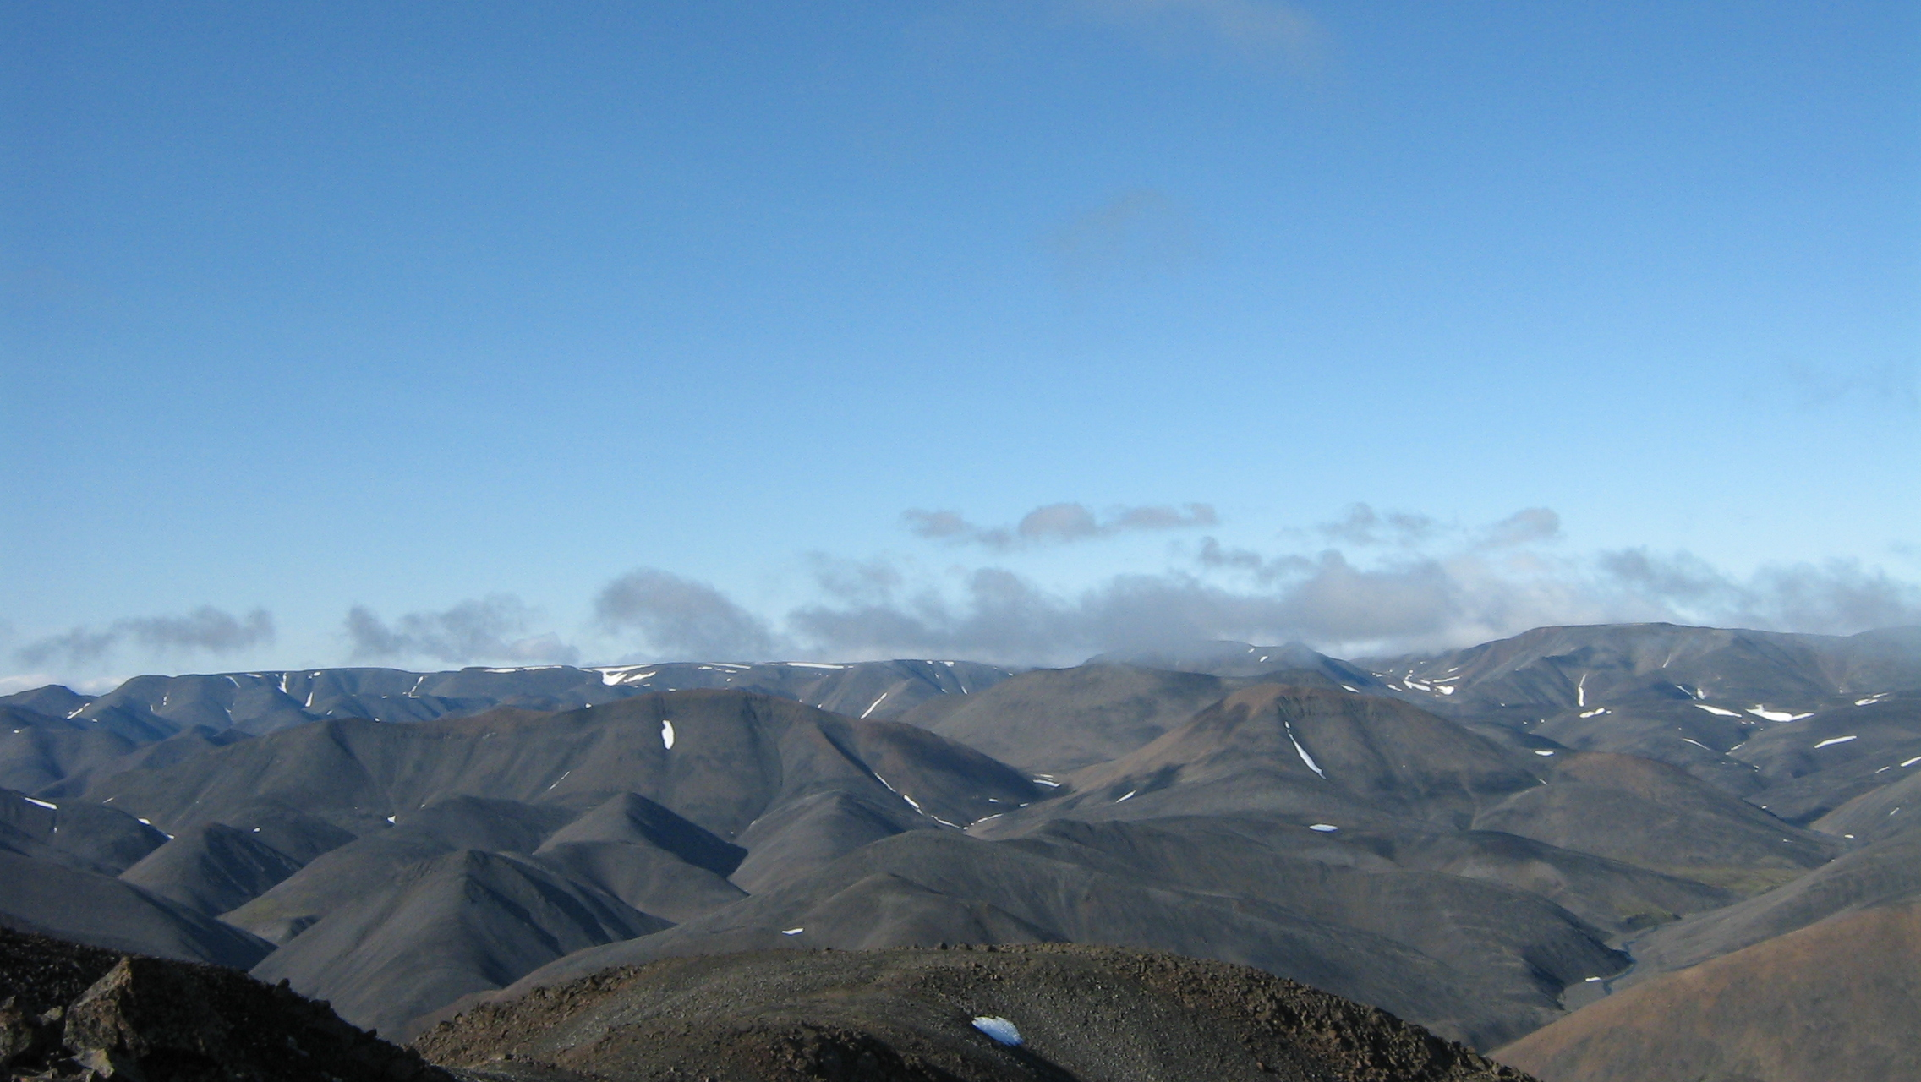
Федеральное государственное бюджетное учреждение
«Всероссийский научно-исследовательский геологический институт имени А.П. Карпинского»
Минерагенический потенциал Таймыро-Североземельской провинции Красноярского края – ключ к развитию Севморпути и Арктических территорий России.
Проскурнин В.Ф., Петров О.В. (ВСЕГЕИ), Курбатов И.И. (Центрсибнедра), Романов А.П. (КНИИГиМС), Гавриш А.В., Багаева А.А., Петрушков Б.С., Шнейдер А.Г. (ВСЕГЕИ)
2019 г.
Notes:
Уважаемые коллеги! В последние годы Арктической зоне России уделяется особое внимание на всех уровнях власти. Арктика важна для нас в экономическом и геополитическом отношениях. Здесь сосредоточена треть общемировых ресурсов и запасов углеводородов, а Северный морской путь является удобной транспортной артерией для перевозки хозяйственных, стратегических и военных грузов. Для будущего развития она сравнима с транссибирской магистралью.

Slide 2
«Стратегия развития Арктической зоны Российской Федерации и обеспечения национальной безопасности на период до 2020 года» утверждена Президентом Российской Федерации от 20 февраля 2013.
К приоритетным направлениям развития Арктической зоны относятся: комплексное социально-экономическое развитие региона, развитие науки и технологий, создание современной информационно-телекоммуникационной инфраструктуры, обеспечение экологической безопасности, международное сотрудничество в Арктике, обеспечение военной безопасности, защиты и охраны государственной границы Российской Федерации в Арктике.
Сухопутные границы Арктической зоны РФ утверждены Указом Президента Российской Федерации от 2 мая 2014 г. № 296 «О сухопутных территориях Арктической зоны Российской Федерации», которые дополнены Указом 13.05.2019 №220 территориями 8 улусов Республики Саха (Якутия).
Этими указами для Красноярского края определены два северных района - Таймырский (Долгано-Ненецкий) и Туруханский, которые отнесены к Арктической зоне РФ приоритетного развития.
Распоряжением от 22 декабря 2018 года №2914-р. утверждена «Стратегия развития минерально-сырьевой базы Российской Федерации до 2035 года».

Slide 3
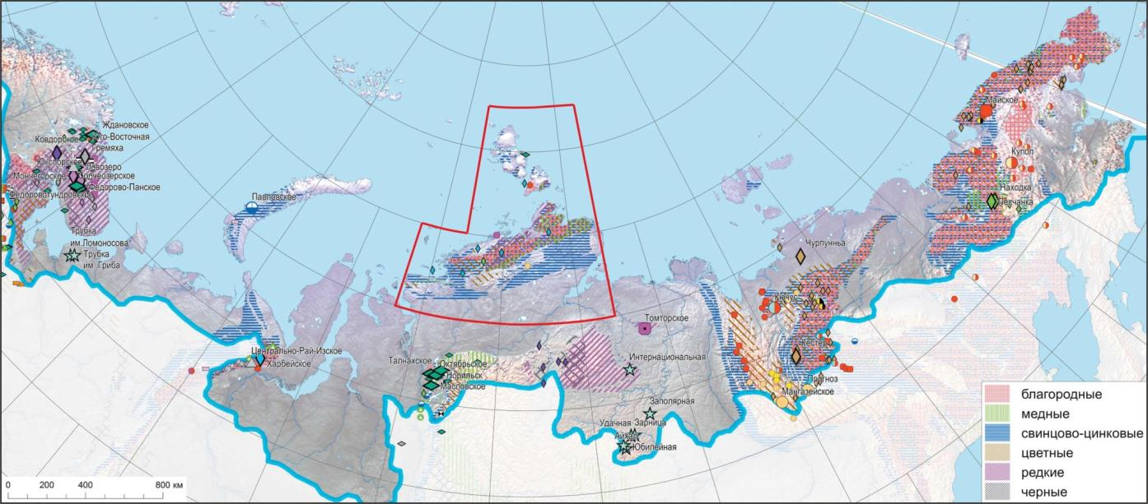
Потенциально перспективные на открытие
крупных месторождений стратегических металлов площади Арктической Зоны России*
*ПЕРСПЕКТИВЫ ВЫЯВЛЕНИЯ МЕСТОРОЖДЕНИЙ СТРАТЕГИЧЕСКИХ МЕТАЛЛОВ В АРКТИЧЕСКОЙ ЗОНЕ РОССИИ
А. Л. Галямов, А. В. Волков, К. В. Лобанов, К. Ю. Мурашов
Институт геологии рудных месторождений, петрографии, минералогии и геохимии РАН
(Москва, Российская Федерация),
Арктика: экология и экономика № 1 (25), 2017
Notes:
С освоением природных, и в первую очередь топливно-энергетических и минеральных, ресурсов Арктики связывается дальнейшее развитие и укрепление Северного морского пути как главной транспортной магистрали Арктики. Именно расширение производства меди и никеля на Норильском комбинате в 70—80-е годы привело к резкому увеличению объемов перевозок, что обусловило необходимость зимнего плавания в Арктике и переход морского флота на круглогодичную навигацию.
Вашему вниманию предлагается доклад о минерагеническом потенциале Таймыро-Севроземельского региона, являющегося частью Таймыро-Туруханского кластера Арктической зоны России в составе Красноярского края. Этот регион, не смотря на близость Норильского промышленного района, является наименее изученной территорией России, но занимает Центральное место в Арктике России, разделяя трассу Севморпути проливом Вилькицкого между п-вом Челюскиным и о. Большевик – ровно по палам.

Slide 4
Природные богатства Таймыро-Североземельского региона уникальны и имеют мировое значение. На его территории сосредоточены крупнейшие в мире месторождения медно-никелевых руд (Талнахское и Октябрьское), имеются уникальные по своим масштабам месторождения технических (импактных) алмазов (Ударное, Скалистое), самостоятельные месторождения благородных металлов, апатит-магнетитовых руд с танталониобатами, свинцово-цинковые месторождения, сосредоточены колоссальнейшие запасы твердого топлива
Таймыро - Североземельский регион - новая золотоносная провинция в Центральном секторе Арктики России. Прогнозируемые месторождения золота на Северном Таймыре и Северной Земле с крупными и уникальными запасами, с легкой обогатимостью и высокими содержаниями могут явиться «локомотивом» к комплексному освоению минерально-сырьевых ресурсов севера Центральной Сибири.
С промышленным освоением золота провинции, а также топливно-энергетических ресурсов Енисей-Хатангского прогиба, шельфа Карского моря и моря Лаптевых, связаны проблемы развития региона, Северного морского пути, решение вопросов национальной безопасности арктических границ страны.

Slide 5
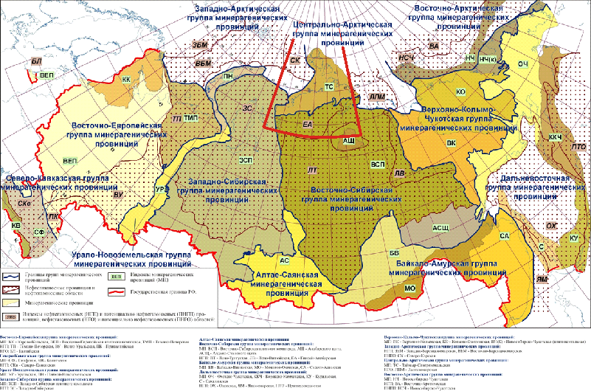
Положение Таймыро-Североземельского региона на схеме минерагенического
районирования РФ и ее континентального шельфа
27

Slide 6
История геологического и минерально-сырьевого потенциала Таймыро-Североземельского региона
В геологическом и прогнозно-минерагеническом изучении Таймыра и Северной Земли намечаются пять крупных этапов.
Первый (1600-1917 г. г.) характеризуется Великими Географическими открытиями и получением первых геологических сведений;
второй (1917-1945)– началом проведения планомерных рекогносцировочных работ и созданием Н.Н. Урванцевым первой геолого-тектонической основы;
третий (1945-1972)– проведением мелкомасштабных геолого-съемочных и поисковых работ, определивших перспективы территории на уголь, нефть, газ, радиоактивные и редкоземельные элементы, медно-никелевые руды;
четвертый (1972 – 2002) – открытием новой золотоносной провинции России и двух рудно-россыпных районов (о. Большевик и п-в Челюскин). К 2002 г. завершены и изданы листы Госгеолкарты-1000 (новая серия), в которых подведен итог геологического и минерагенического изучения разных масштабов советского времени. Пятый этап (с 2002) последних лет после спада в интенсивности изучения территории характеризуется постановкой мелкомасштабных геолого-минерагенических исследований и составлением Госгеолкарт – 1000 третьего поколения, постановкой ГС-200 (второго поколения), редкими поисковыми работами на золото и углеводородное сырье.
Notes:
В целом изученность собственно п-ва Таймыр по сравнению с другими регионами можно оценить как крайне низкую - на 40% территории отсутствует современная геологическая основа. Возможно Норильск сыграл злую шутку, потому- что считается Таймыром, и изученность собственно Таймыра, считается многими людьми, такая же как и вокруг Норильска.

Slide 7
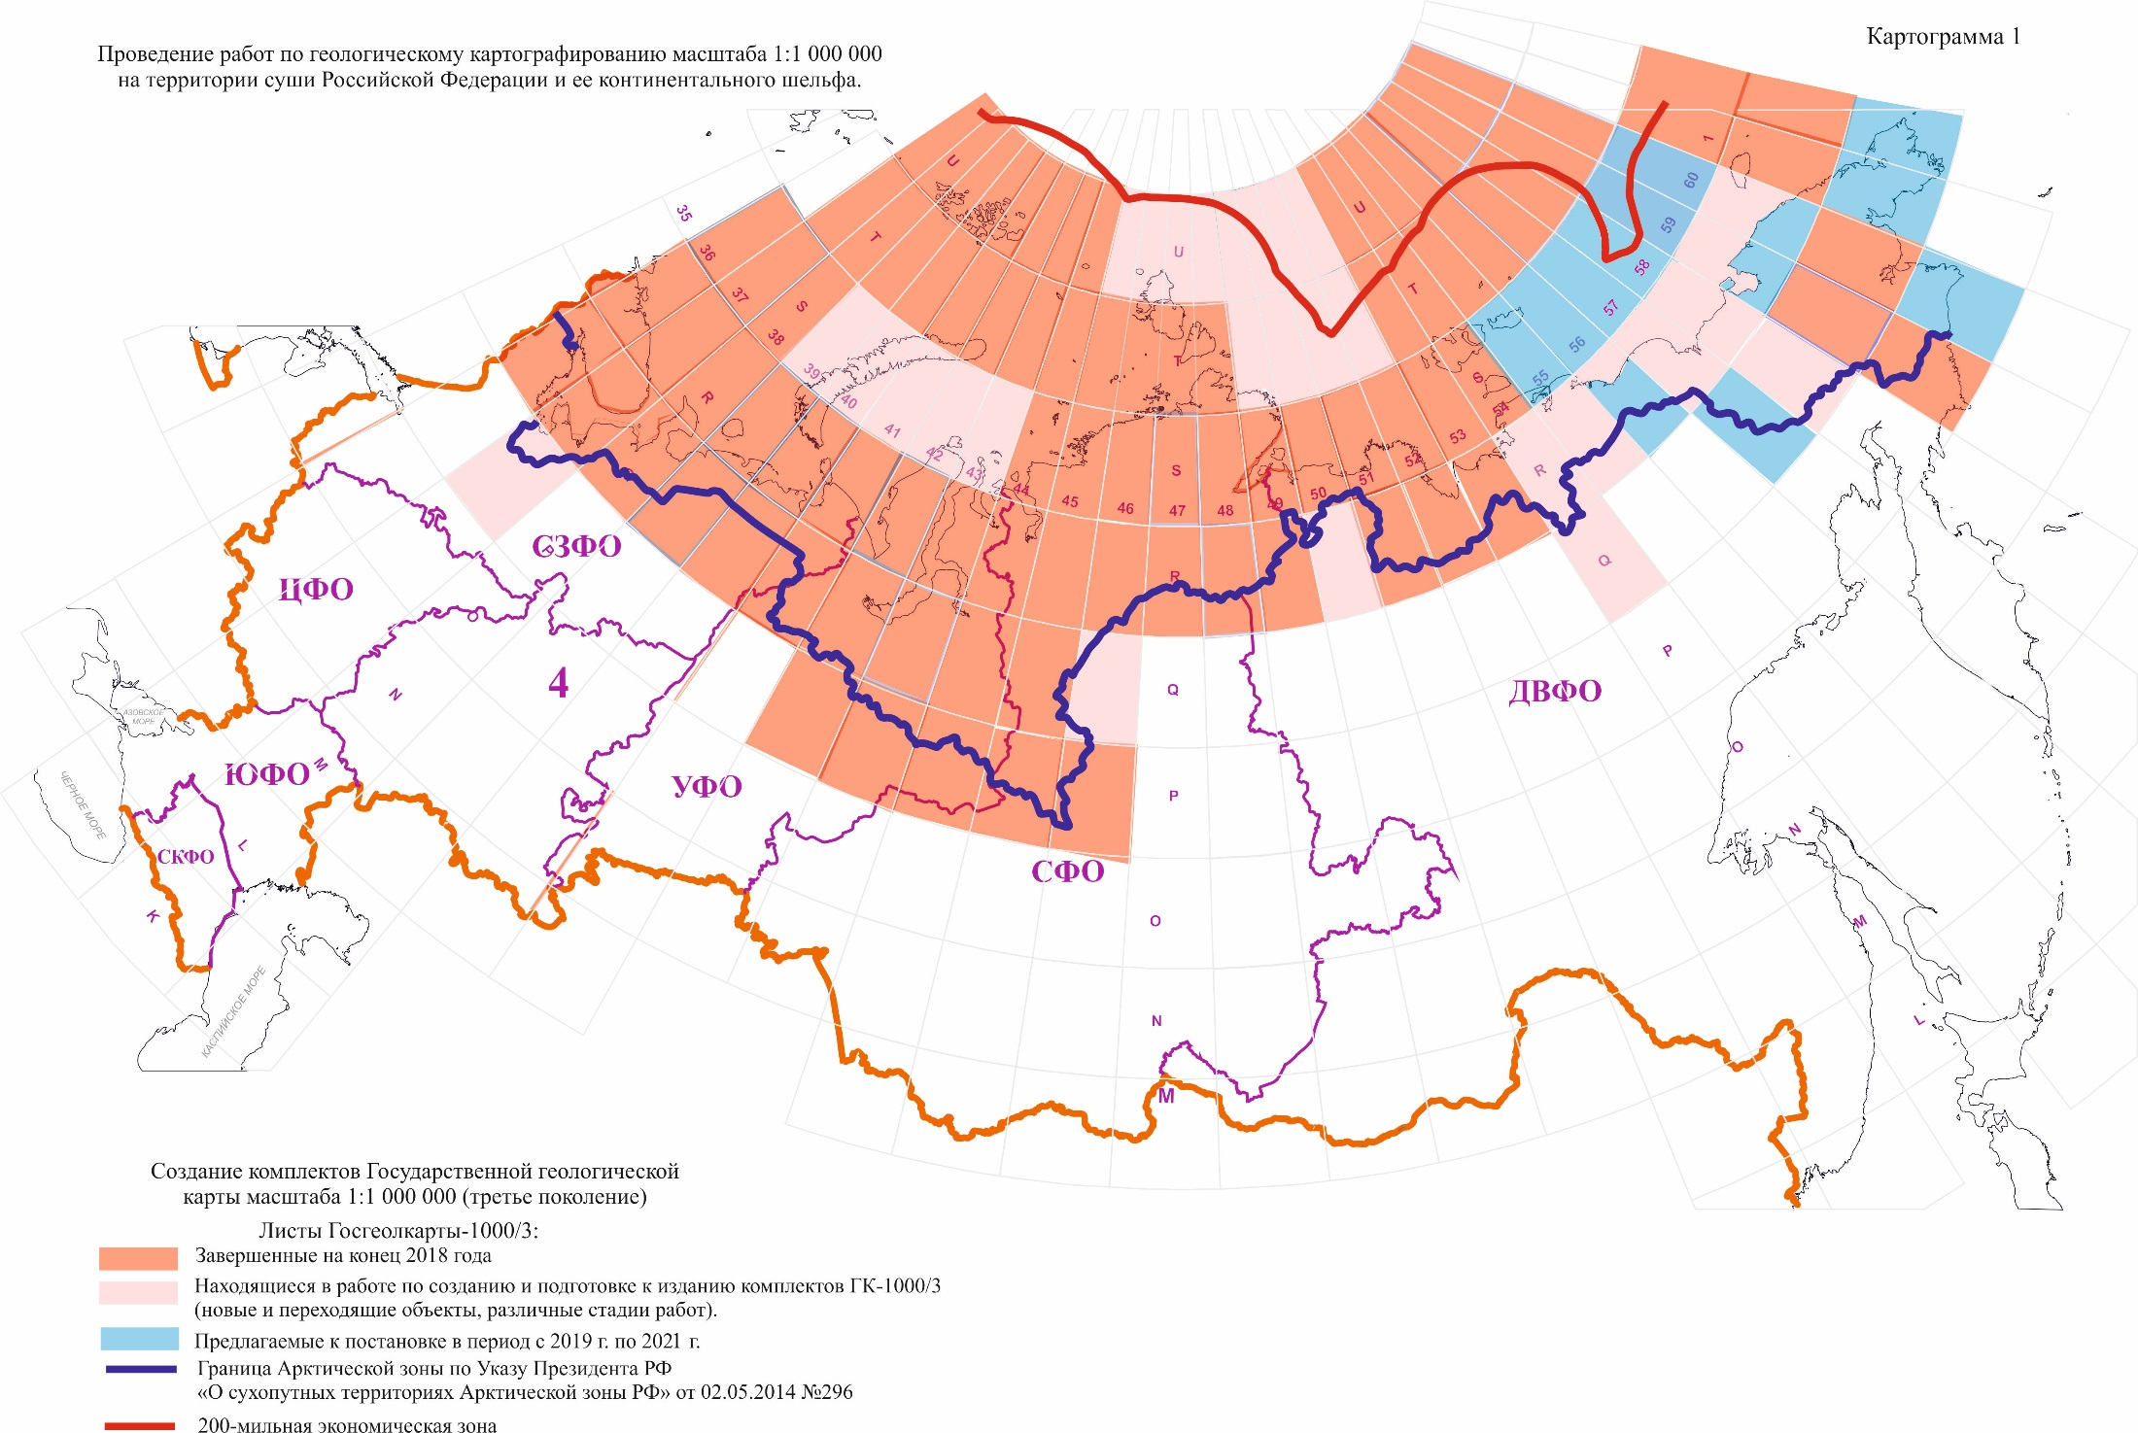
Notes:
Современное состояние по изученности миллионками

Slide 8
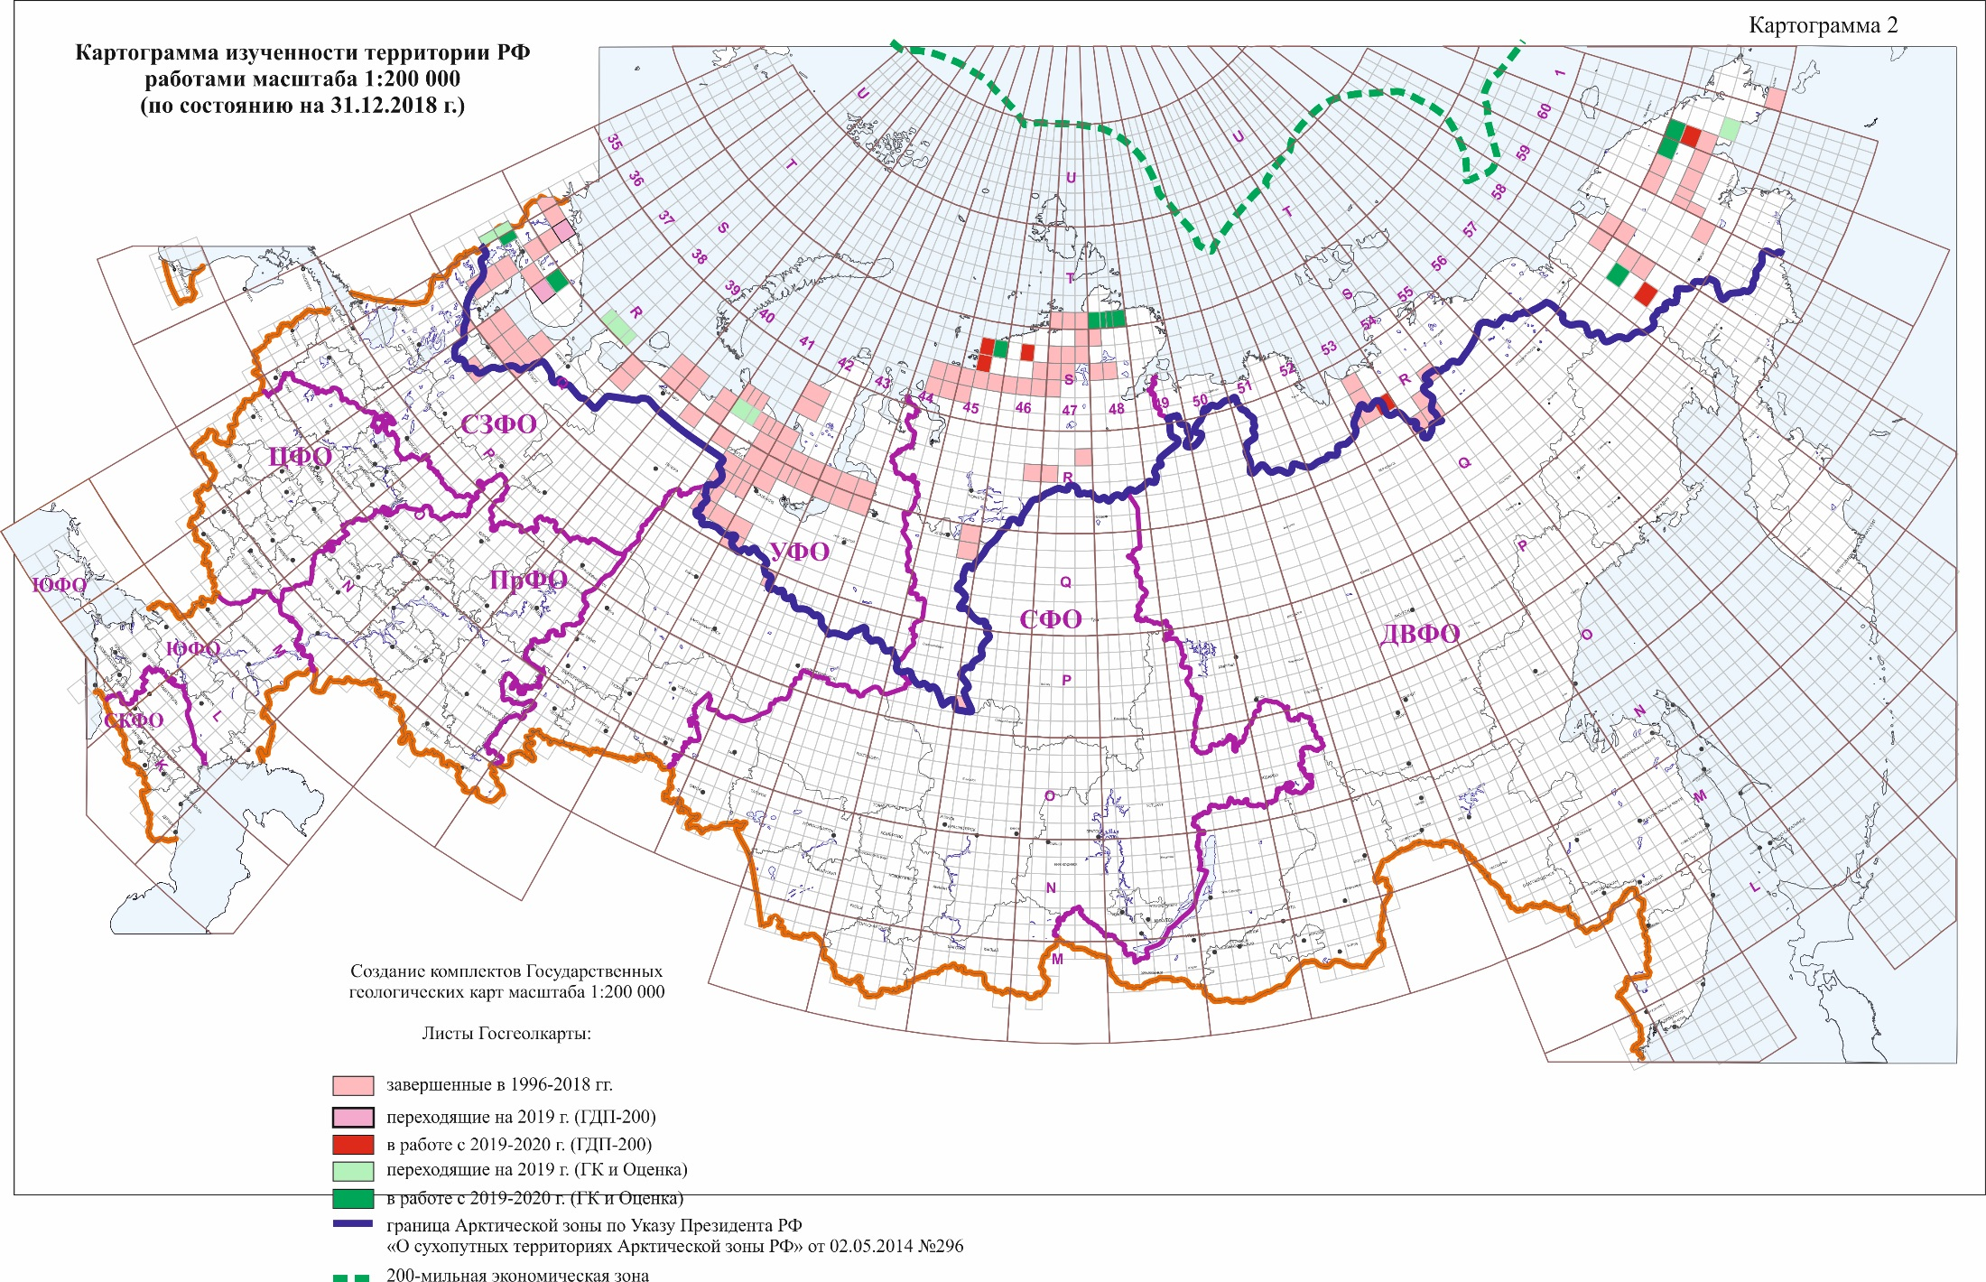
Notes:
Двухсотками

Slide 9
Минерально-сырьевой потенциал золота Таймыро-Североземельской золотоносной провинции на 2013 г.
Геолого-экономические районы (ГЭР), промышленно-сырьевые узлы (ПСУ) и потенциальные ПСУ (ППСУ) | Россыпное золото, т |  |  |  |  | Рудное золото, т |  | Всего, т
 | C₁+C₂ | P₁ | P₂ | P₃ | Итого | Р₂ + | P₃
I. Карский ГЭР |  |  |  |  |  |  |  | 2551
I.1. Октябрьский ППСУ |  |  |  | 0,95 | 0,95 |  |  | 1
I.2. Большевистский ПСУ | 8 | 1 | 15 | 10 | 34 | 185 | 210 | 429
I.3. Челюскинский ППСУ |  |  |  | 4 | 4 | 93 | 885 | 982
I.4. Гольцовско-Ленинградский ППСУ , в т.ч. |  | 0,4 | 0,14 | 0,45 | 1 |  | 198 | 199
Песцовский ПРУ* |  |  |  |  |  |  | 30* | 30*
I.5. Нижнетаймырский ППСУ * |  |  |  | 6,61* | 7* | 15* | 335* | 357*
I.6. Верхнешренк-Мамонтовский ППСУ |  |  |  | 3,6 | 3 |  | 279 | 282
I.7. Мининско-Ленивенский ППСУ |  |  |  | 0,9 | 1 |  | 300 | 301
II. Быррангский ГЭР |  |  |  |  |  |  |  | 410
II.1. Диксонский ППСУ |  |  |  |  |  |  | 20 | 20
II.2. Тарейский ППСУ |  |  |  |  |  | 13 | 287 | 300
II.3. Восточно-Таймырская ППСУ |  |  |  |  |  |  | 90 | 90
В целом по ТСЗ провинции | 8 | 16,54 |  | 26,51 | 51 | 2910 |  | 2961
За вычетом ресурсов площади Б. Арктического заповедника | 8 | 16,54 |  | 19,9 | 44,4 | 2530 |  | 2574
ПНБН | 8 | 1,4 |  |  |  |  |  | 9,4
МСПБН | 8 | 16,54 |  |  | 24,5 | 291 |  | 315,5
МСПН | 8 | 16,54 |  | 19,9 | 44,4 | 291 | 2239 | 2574
Примечание: * - прогнозные ресурсы площадей, расположенных в пределах Большого Арктического заповедника; ПНБН-потенциальное национальное богатство недр; МСПБН – минерально-сырьевой потенциал богатств недр; МСПН – минерально-сырьевой потенциал недр
47
Notes:
В свое время в 2008 г. Центрсибнедра бала поставлена тема по «Оценке ресурсного потенциала благороднометалльного оруденения Таймыра». Сводная таблица приведена на данном слайде с уточнениями В.Ф. Проскурнина при написании диссертации с наметками геолого-экономического районирования, требующего дальнейшей разработки с учетом данных по всем остальным ПИ, особенно горючим.

Slide 10
Минерагенический потенциал Центрального сектора Арктики России (по результатам Госгеолкарты 1000/3)
(Таймыро-Североземельский регион и шельф Северо-Карского и Лаптевского бассейнов, листы – Т-45-49, S-44-49).
Полезное ископаемое |  | Ресурсы по категориям
 |  | Р₂ | Р₃
золото | Au, т | 137,8 | 2238,3
серебро | Ag,т |  | 7100
металлы платиновой группы | МПГ, т |  | 400
медь | Cu, тыс.т |  | 2825.3
никель | Ni, тыс.т |  | 1530
свинец | Pb, тыс.т | запасы | 3700
цинк | Zn, тыс.т | 52 | 4530
молибден | Mo, тыс.т |  | 397
кадмий | Cd, тыс.т | 425 | 0,6
сурьма | Sb, тыс.т |  | 1,9
барит, тыс.т |  | 5100 | 1500
редкие земли | TR₂O₃, тыс.т |  | 1200
уран | U, тыс.т. |  | 40
уголь бурый, млн.т |  |  | 6860
уголь каменный, млн.т |  | 5545 | 29051
флюорит оптический, т |  | запасы | 12,6
соли натриевые, млн. т |  | запасы | 300
алмазы, млн. кар |  |  | 15
Notes:
Здесь приведен суммарный минерагенический потенциал по твердым полезным ископаемым для п-ва Таймыр и Северной Земле по результатам составления Госгеолкарт-1000/3. Сумма складывалась из ресурсов выделенных потенциальных рудных узлов, районов, минерагенических зон, мегазон.

Slide 11
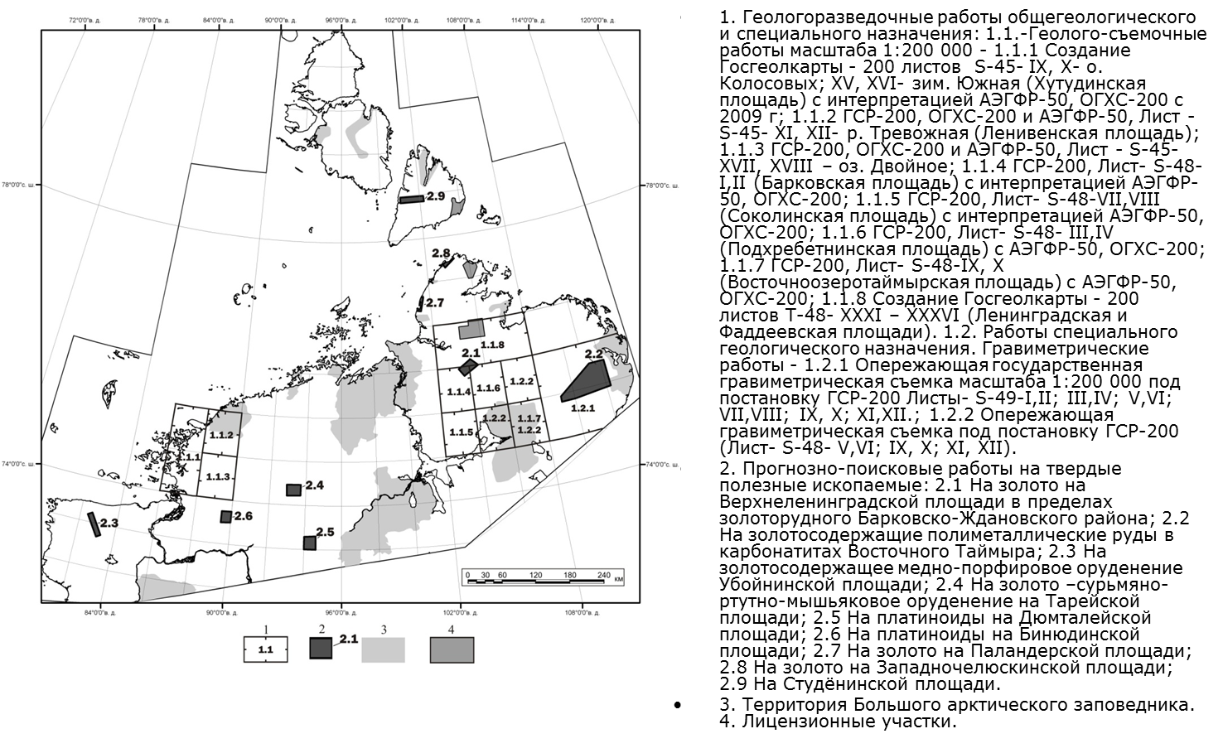
Схема расположения перспективных площадей, рекомендуемых
для постановки геологосъемочных и поисковых работ на 2015-2025 г.г.
48

Slide 12
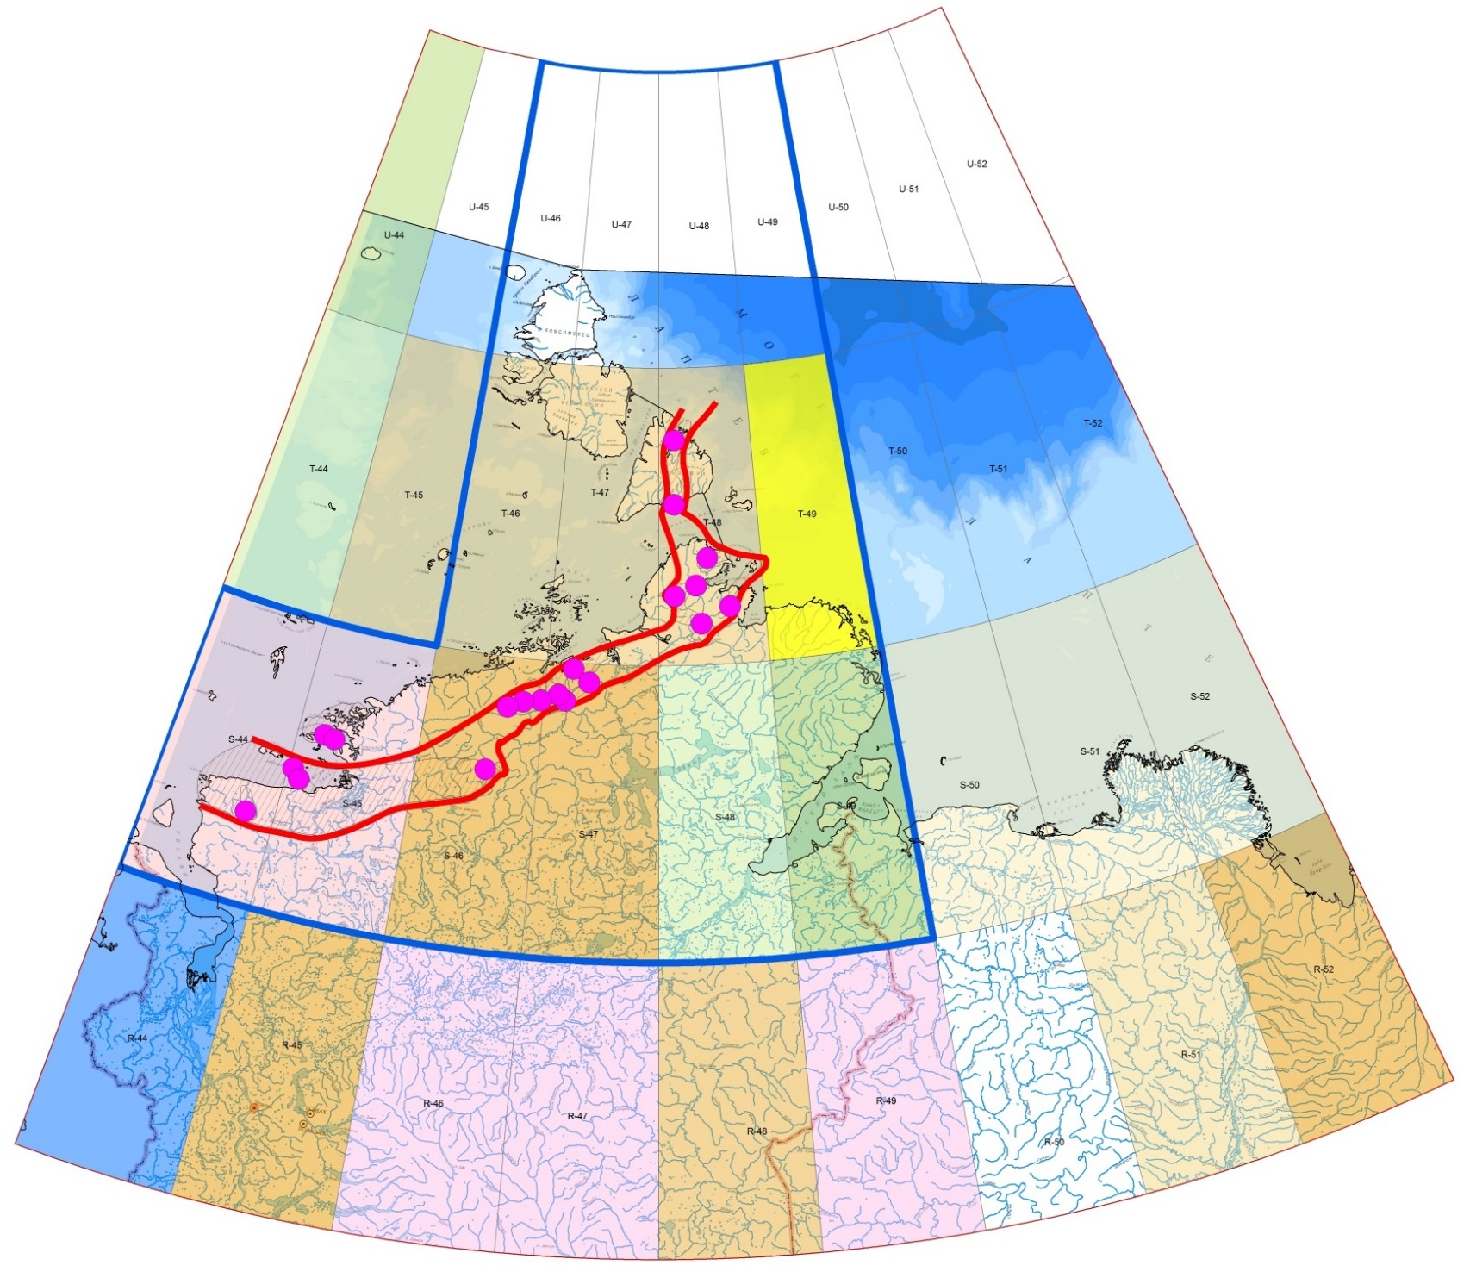
Золотосодержащий медно-молибден порфировый пояс по результатам обобщения листов ГК-1000/3 для Центрального сектора Арктики России
Notes:
На данном слайде в качестве примера показан золотосодержащий медно-молибден-порфировый пояс Таймыра, который выделен по результатам региональных геологосъемочных работ проводимых начиная с 1972 г.г. В последнее время поднята роль крупнообъемных месторождений порфирового типа с низкими содержаниями, особенно после открытия месторождения Малмыж на Дальнем Востоке. Север Красноярского края тоже не обделен проявлениями рассматриваемого типа и требует серьезных вложений для дальнейшего их изучения.
В связи с развитием Северного морского пути, Арктические территории переходят в разряд благоприятных для добычи полезных ископаемых, а мы обязаны создать условия для эффективного освоения минерально-сырьевой базы Арктической зоны Российской Федерации.

Slide 13
На территории Таймырского (Долгано-Ненецкого) района в обрамлении Таймыро-Североземельской складчатой области (фундамента) находятся крупнейшие нефтегазоносные области Западно-Сибирской, Северокарской, Хатангско-Лаптевоморской, Хатангско-Вилюйской и Лено-Тунгусской нефтегазоносных провинций с общим ресурсным потенциалом не менее 6 млрд. т УТ (в пределах листов – Т-45-49, S-44-49).

Slide 14
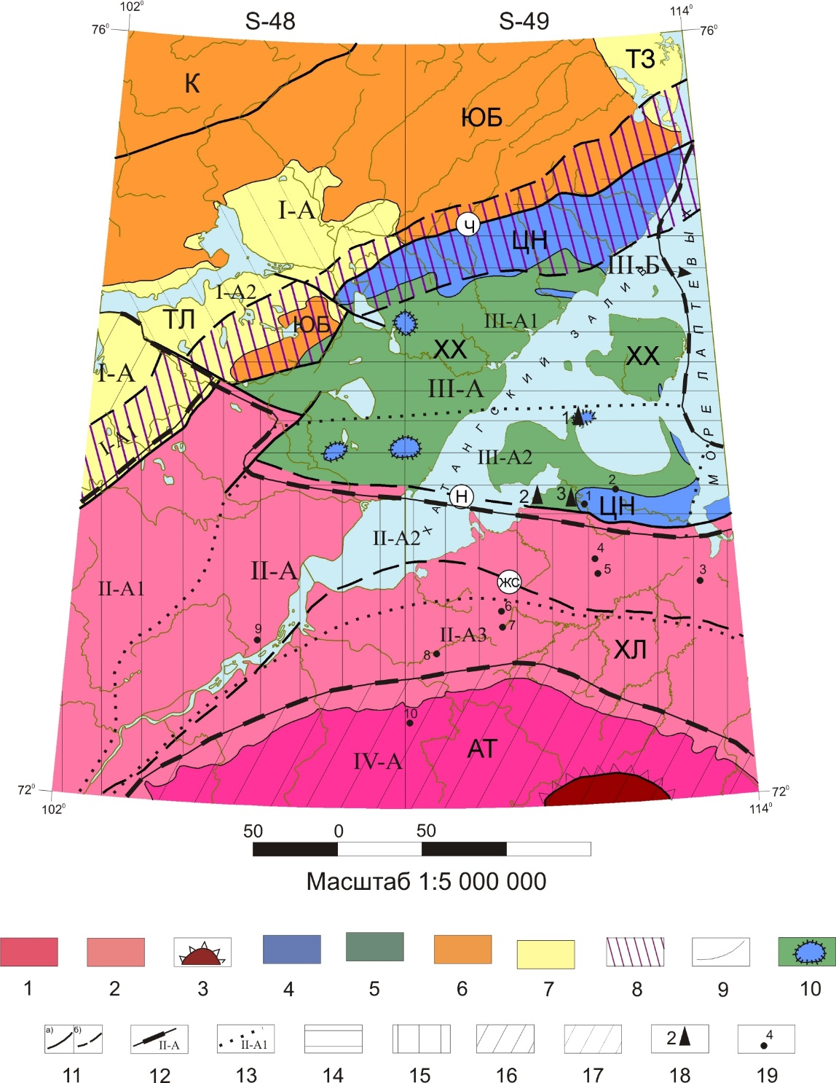
Схема нефтегазогеологического районирования Хатангско-Лаптевоморского региона
на тектонической основе
Структурно-тектоническая основа. 1, 2, 3 - Сибирская платформа: 1 – северный склон Анабарской антеклизы и Тустахской моноклизы (АТ), 2 – Хатангско-Ленский перикратонный прогиб юрско-кайнозойский (ХЛ), 3 – Попигайская астромблема; 4, 5 -Хатангско-Лаптевоморская эпипозднекиммерийская молодая платформа: 4 – выступы фундамента – Восточнотаймырско-Оленекская позднекиммерийская полого-складчатая система Верхояно-Колымской области (ЦН), 5 – позднемеловой-кайнозойский хатакратонный Хатангский чехол (ХХ); 6, 7 - Таймырская складчато-надвиговая система раннекиммерийская: 6 – Карское сводово-плутоническое поднятие (К), Южно-Быррангская складчатая зона (ЮБ), транзитальная зона кайнозойского обрушения (ТЗ), 7 – Турку-Логатинский предгорный прогиб (ТЛ). 8 – Центрально-Таймырский шов; 9 – границы тектонических подразделений; 10 – соляные купола; 11 – главные разломы: а) достоверные, б) предполагаемые по геофизическим данным; Н – Нордвикский, Ч – Чернохребетнинский, ЖС – Жданихинско-Суолемский.
Нефтегазогеологическое районирование. Нефтегазоносные (НГО) и потенциально нефтегазоносные (ПНГО) области: I-A – Енисей-Хатангская ГНО, II-A – Хатангско-Анабарская ПНГО, III-A – Хатангская ГНО, III-Б – Западно-Лаптевская ПГНО, IV-A – Анабарская ПНГО. 12 – границы НГО и ПНГО. Нефтегазоносные (НГР) и потенциально и возможно нефтегазоносные (ПНГР, ВНГР) районы: I-A1 – Балахнинский ГНР, I-А2 – Турку-Прибыррангский ВНГР, II-A1 – Жданихинский ПНГР, II-A2 – Улаханско-Суолемский ПНГР, II-A3 – Попигайско-Анабарский ПНГР, III-A1 – Киряка-Тасский ПНГР, III-A2 – Белогоро-Тигянский ГНР. 13 – границы районов.
Прогнозная оценка нефтегазоносных и потенциально-нефтегазоносных территорий и акватории: 14 – наиболее перспективные, 15 – перспективные, 16 – малоперспективные, 17 – возмозможно перспективные. 18 – нефтепроявления: 1 - Нордвикское, 2 - Ильинское, 3 - Южно-Тигянское. 19 - скважины: 1 - Южно-Тигянская-10; 2 - Гуримисская-1,2; 3 - Восточная-1; 4 - Улаханская-1; 5 - Улаханская-2; 6 - Северосуолемская - 1, 2, 4; 7 - Южносуолемская-10; 8 - Хорудалахская-1; 9 - Рыбинская-1; 10 - Костроминская-1
1П «Лукойл»
Цолг1 «Роснефть»
Notes:
Интерес к месторождениям углеводородного сырья высок во многих компаниях. В последние годы на двух перспективных структурах в пределах Хатангской нефтегазоносной области Хатангско-Лаптевоморской провинции Лукойлом и Роснефтью пробурено две скважины, одна на Журавлиной структуре, другая на Белогоро-Тигянской. Хочется заметить со съемочных позиций тектонических, что обе скважины пробурены в пределах северо-западного окончания Верхояно-Колымской складчатой области, являющейся фундаментом для нефтегазоносных областей.

Slide 15

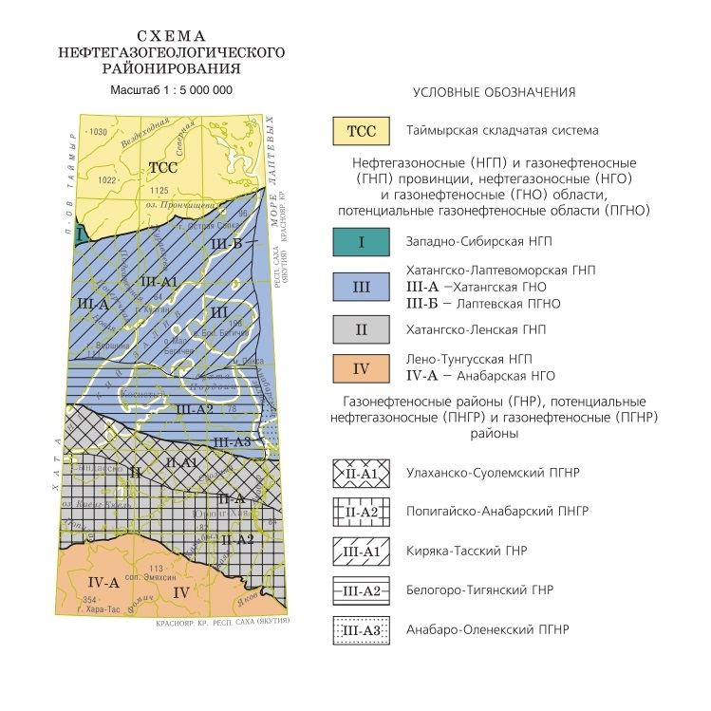
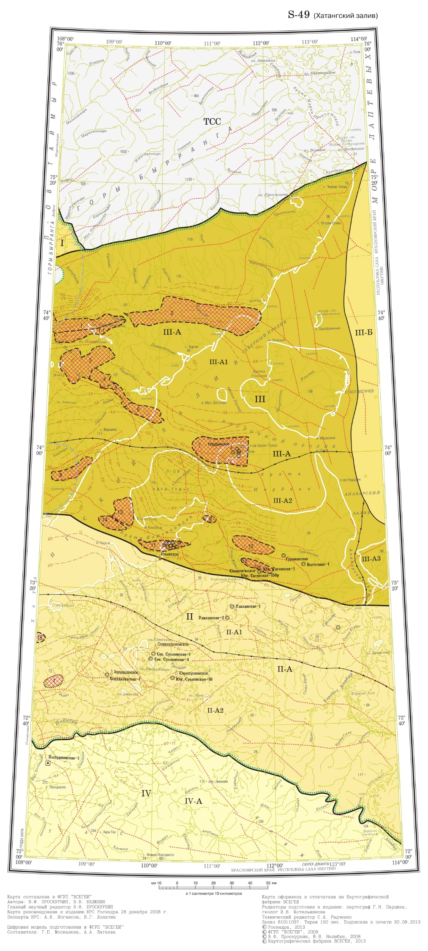
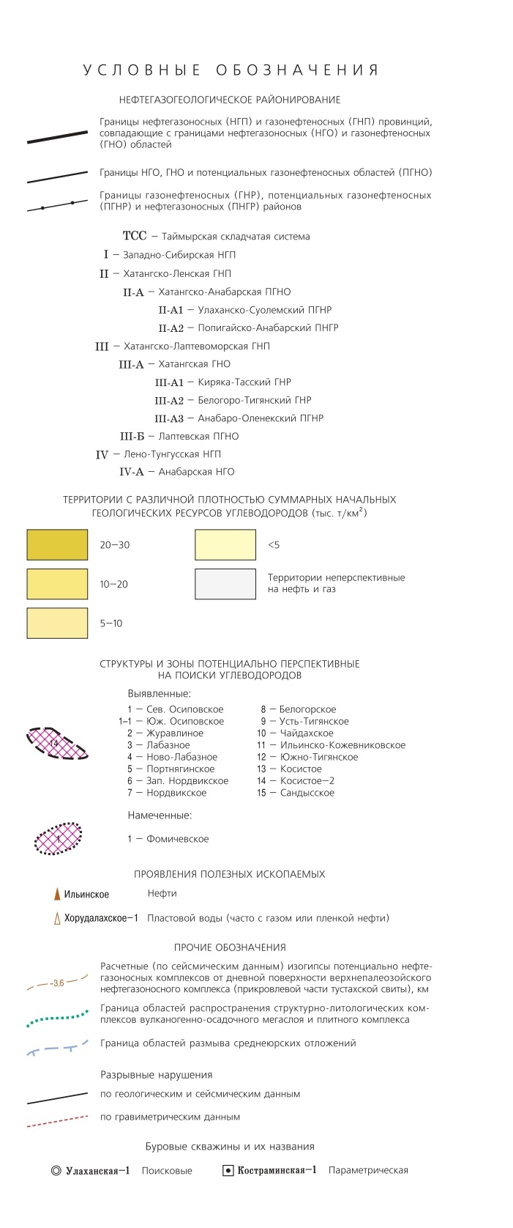
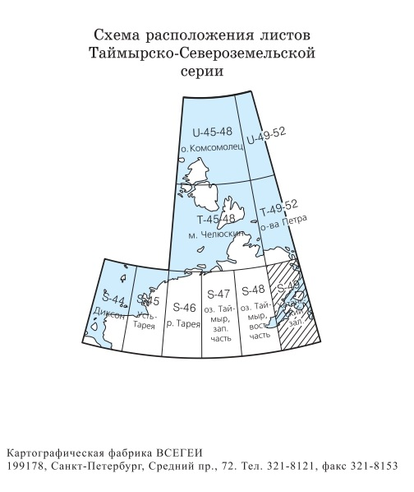
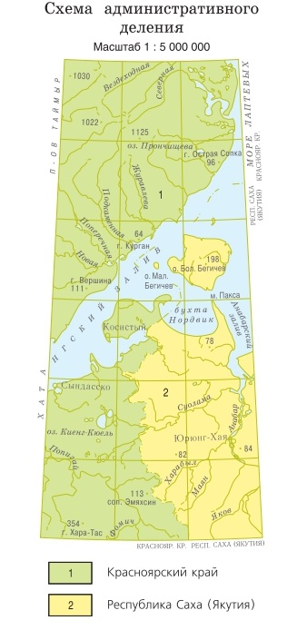
1П «Лукойл»
Цолг1 «Роснефть»
Notes:
В пределах перспективной на поиски углеводородов структуры Косистая, располагающейся частично на п-ве Хара-Тумус и частично на шельфе, выделенной при создании Госгеолкарты 1000/3, Роснефтью установлено небольшое месторождение, получившее название Центрально-Ольгинское. Запасы нефти на месторождении составили 81 млн. т по категории С2+С1.

Slide 16
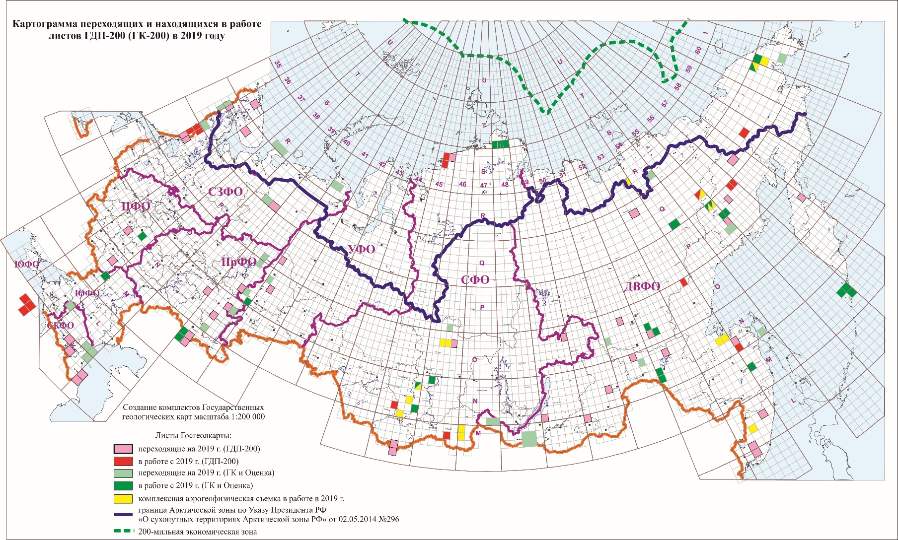
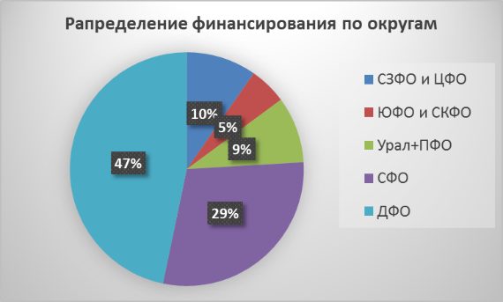
Общая схема расположения объектов региональных геолого-съемочных работ м-ба 1:200000
на территории суши Российской Федерации в 2019 г.
В 2019 году в соответствии с Госзаданием ФГБУ «ВСЕГЕИ» проектируются работы
работы на 104 площадях
из которых 28 собственными силами
и 76 подрядными организациями
Notes:
Подводя итог по минерагеническому потенциалу Таймыро-Североземельского региона – центральной части Арктической зоны России и трассы Северного морского пути, можно отметить его высокий потенциал практически по всем видам минерального сырья, но ресурсная составляющая для большинства объектов относится к низким категориям и требуют дальнейшего изучения, т.е. увеличения объемов поисковых работ как за счет средств федерального бюджета, так и средств недрапользователей. На слайде отражена общая схема расположения объектов региональных ГС-200, причем для Таймыра эти площади относятся к съемке на «белых» пятнах, т.е. по сути съемке первого поколения. Кроме того по финансовому обеспечению они не могут быть усилены поисковой составляющей.
В связи с развитием Северного морского пути, новой Стратегией развития МСБ до 2035 г., ограниченностью запасов минерального сырья на территории суши для северных территорий Красноярского края необходимы новые подходы к региональным, поисковым и разведочным работам, которые сводятся к решению следующих главных задач как на федеральном, так и региональном уровнях:

Slide 17
Главные задачи по развитию минерально-сырьевой базы
севера Красноярского края
Повышение геологической изученности территории Таймырского (Долгано-Ненецкого) и Туруханского районов Красноярского края на основе проведения региональных и прогнозно-минерагенических исследований в объемах, необходимых для формирования и наращивания «поискового задела».
Развитие высоколиквидной минерально-сырьевой базы для действующих (например Норильский горно-промышленный район) и формируемых минерально-сырьевых центров (Диксонский, Большевитский, Челюскинский, Попигайский, Маймеча-Котуйский и т.п.) в пределах территорий опережающего развития и приоритетных территорий РФ, включающих Арктическую зону РФ.
Повышение инвестиционной привлекательности геологической отрасли и обеспечение устойчивого притока внебюджетных инвестиций в геолого-разведочные работы, выработка и внедрение принципов государственно-частного партнерства, развитие юниорного бизнеса.
Повышение кадровой обеспеченности отрасли за счет объединения усилий образовательных организаций высшего образования, отраслевых государственных бюджетных учреждений и компаний – недропользователей в области подготовки специалистов-геологов.
Notes:
Конкретные предложения по решению части этих задач переданы в оргкомитет форума. Зачитывать я их сейчас не буду. Но могу и зачитать?

Slide 18
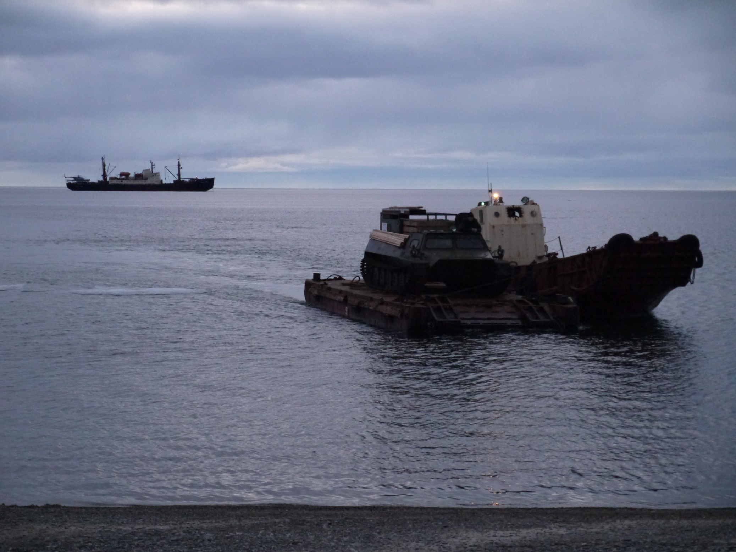
Благодарю за внимание

Slide 19
Предварительные предложения Форума сводятся к следующему:
Установить обязательное финансирование за счет средств федерального бюджета на выполнение региональных и поисковых работ в объеме не менее 20-30% от ежегодно выделяемых средств в связи со слабой изученностью Арктических районов Сибири.
Правительству Красноярского края для развития новых промышленных территорий предусмотреть поддержку геолого-разведочных работ ранних стадий за счёт средств субъекта федерации и создания особого налогового режима для привлечения частных инвестиций, а также возможности субсидирования или координации цен авиа-и речной транспортировки грузов и персонала при проведении ГРР в Арктических регионах за счет средств федерального бюджета.
Организовать целенаправленное изучение (региональные работы, в т.ч. создание геохимических, геофизических основ и проведение геологосъемочных работ масштаба 1:200 000) на территории Горного Таймыра и закрыть последние «белые пятна» в пределах складчатых областей России.
В рамках разработки федерального закона о геологическом изучении недр, предусмотреть возможность проведения региональных геолого-разведочных работ, вклюячающих «комплекс геологических, гидрогеологических, инженерно-геологических, геокриологических, геохимических, геофизических исследований, направленных на изучение состояния окружающей среды» в пределах особо охраняемых природных территорий (ООПТ) в Арктическом секторе РФ, с целью изучения «природных комплексов и долговременное слежение за динамикой природных процессов с целью оценки, прогноза экологической обстановки…, воспроизводства и рационального использования природных ресурсов», а также осуществления эколого-геологического, эколого-геохимического мониторинга, охраны памятников природы, развития эколого-геологического туризма.
Организовать целенаправленное изучение (поисковые работы) наиболее востребованных видов полезных ископаемых:
- по выявлению новых объектов благородных и цветных металлов на территории Таймырского (Долгано-Ненецкого) и Туруханского районов Красноярского края;
- по выявлению новых потенциальных алмазоносных районов путем проведения комплекса шлихо-минералогических, геолого-геофизических работ, в т.ч. в прибрежно-морской части Хатангского залива;
Увеличить время проведения поисковых работ за счет средств федерального бюджета до 5 лет, учитывая короткий полевой период в Арктической зоне и сложную схему организации ГРР, в связи со слабым развитием инфраструктуры, с поздней (в конце летнего периода) речной и морской навигацией (необходим 1 год – подготовительно-организационный, а также 1 год для камеральной обработки заключительного главного полевого сезона и обоснования постановки дальнейших работ).
Распространить действие «заявительного принципа» согласно приказу №583 на участки недр в пределах Арктической части Сибирского ФО на условиях предпринимательского риска с прогнозными ресурсами квалифицированными по категории Р₂.

